Slide 1

DEPARTAMENTO DE CIENCIAS ADMINISTRATIVAS Y DE COMERCIO
CARRERA DE INGENIERÍA EN MERCADOTECNIA
TRABAJO DE TITULACIÓN, PREVIO A LA OBTENCIÓN DEL TÍTULO DE INGENIERA EN MERCADOTECNIA
TEMA: ESTUDIO DE SATISFACCIÓN Y PERCEPCIÓN DE LAS ESTRATEGIAS DE MARKETING MIX, APLICADAS POR EL CENARHU EN EL MERCADO DE MUEBLES DE LA PARROQUIA HUAMBALÓ PROVINCIA DE TUNGURAHUA
AUTOR: PÉREZ MENÉNDEZ, VERENICE AMARILIS
DIRECTOR: ING. SEGOVIA GUERRERO, CéSAR ricardo
Oponente: ing. Machado, édgar
SANGOLQUÍ, julio 2018

Slide 2
Justificación
La gran diversidad cultural que posee Ecuador, ha permitido que las cuatro regiones se encuentren consolidadas y unidas en una identidad que las caracteriza. Las habilidades de los pobladores expresan creatividad, conocimiento y legados que han pasado de generación en generación; aprovechando la gran variedad de materiales en diferentes zonas del territorio ecuatoriano.
En la parroquia de Huambaló se puede encontrar variedad de artesanías pero lo más destacado es el trabajo realizado en madera. Esto ha permitido que muchas personas acudan hasta esta parroquia con el fin de realizar Turismo de compras que ha surgido como un componente de la experiencia de viajar, lo cual puede ser un factor que motiva a que las personas visiten un determinado lugar.
El Centro Artesanal Huambaló (CENARHU), fue creado para apoyar a los carpinteros que desarrollan sus actividades en esta parroquia y ofrece de forma permanente su apoyo al grupo de artesanos que se encuentran asociados, con conocimientos que les permite aplicar en sus trabajos, técnicas que impriman terminados que garanticen calidad en sus productos finales. El centro artesanal ha logrado organizar varias exposiciones en la parroquia invitando a propios y extraños a apreciar la innovación y calidad que ofrecen los artesanos a través de sus trabajos.

Slide 3
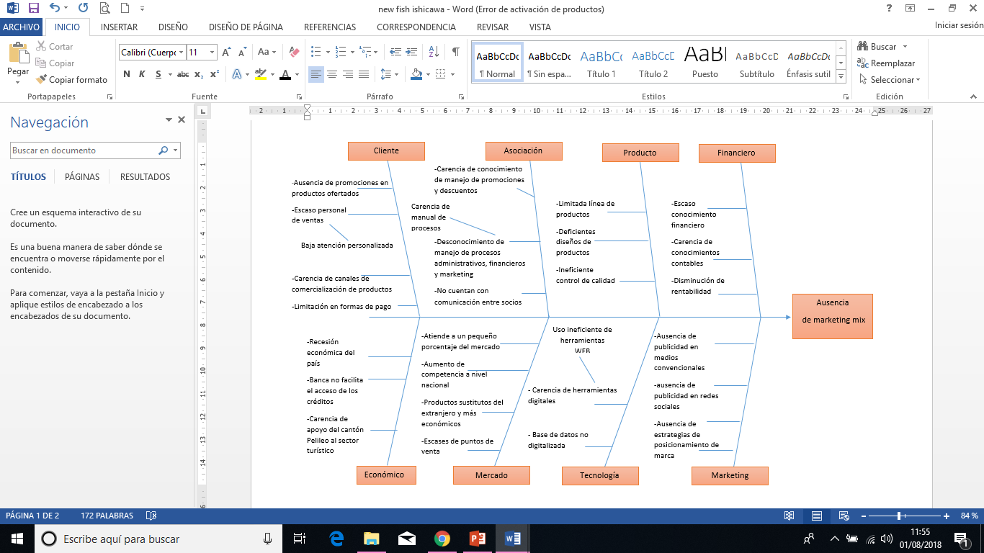
Planteamiento del problema

Slide 4
Objetivos
Objetivo General:
Determinar la percepción y la satisfacción del mercado de muebles de la parroquia de Huambaló, ante la aplicación de estrategias de Marketing mix ejecutadas por los socios del Centro Artesanal Huambaló.
Objetivos Específicos:
Determinar el mercado meta para el cual desarrolla sus actividades el CENARHU, generando datos útiles para los usuarios de la información.
Diseñar el marco metodológico a seguir en el proceso de la investigación, respaldados por fuentes primarias que permitan conocer del mercado artesanal en la parroquia de Huambaló.
Definir la naturaleza de las estrategias de marketing mix que se aplican en el CENARHU en la parroquia de Huambaló.
Evaluar el impacto de las estrategias de marketing mix aplicadas sobre los posibles consumidores de los muebles de madera a nivel nacional, con el fin de lograr posicionar al CENARHU en el mercado ecuatoriano.

Slide 5
Hipótesis
Existe aplicación de estrategias de marketing mix por parte de los socios del CENARHU en el mercado de muebles de Huambaló, logrando una buena percepción del trabajo artesanal, generando satisfacción en los consumidores de estos productos.

Slide 6
OPERACIONALIZACIÓN DE VARIABLES
Variables | Subvariables o dimensiones | Definición Operacional | Indicadores | Herramientas
MEZCLA DE MARKETING | Precio | El precio es lo que el comprador debe dar para obtener un producto | Niveles de precios | Encuesta
 |  |  | Satisfacción y Percepción del precio | Encuesta
 | Producto | Cualquier cosa que se pueda ofrecer en un mercado para su adquisición, uso o consumo y que podría satisfacer una necesidad | Tipos de productos | Encuesta
 |  |  | Satisfacción y Percepción de los productos | Encuesta
 | Promoción | Incentivos a corto plazo que permiten generar una motivación de compra en los consumidores | Tipos de promoción | Encuesta
 |  |  | Satisfacción y Percepción de las promociones | Encuesta
 | Plaza | Actividades que realiza el vendedor con el fin de que el consumidor tenga acceso a un producto | Formas de distribución | Encuesta
 |  |  | Satisfacción y Percepción de la plaza | Encuesta

Slide 7
Teorías de soporte
* Teoría de administración
* Teoría de comercialización
* Teoría de producción
* Teoría de servicios
* Teoría racional económica
Permite apoyar el análisis del entorno, tanto interno como externo de Centro Artesanal Huambaló, estableciendo el procedimiento idóneo para obtener ventaja competitiva, perfecta administración de recursos, excelente prestación de servicios, entre otros, que permitan generar valor para el cliente alcanzando los objetivos establecidos por la organización.
* Teorías de satisfacción
* Teoría de percepción
* Teoría psicoanalítica
* Teoría de comportamiento del consumidor
* Ley de oferta
* Ley de demanda
* Teoría de marketing
Permitirán identificar lo que los visitantes del centro artesanal desean obtener en su visita a las instalaciones y al momento de tomar una decisión de compra, para posteriormente establecer una variedad de estrategias que, respaldadas por la teoría de marketing generaran la oportunidad de establecer planes, proyectos y programas que permitan corregir las deficiencias presentadas en el desarrollo de actividades del CENARHU.

Slide 8
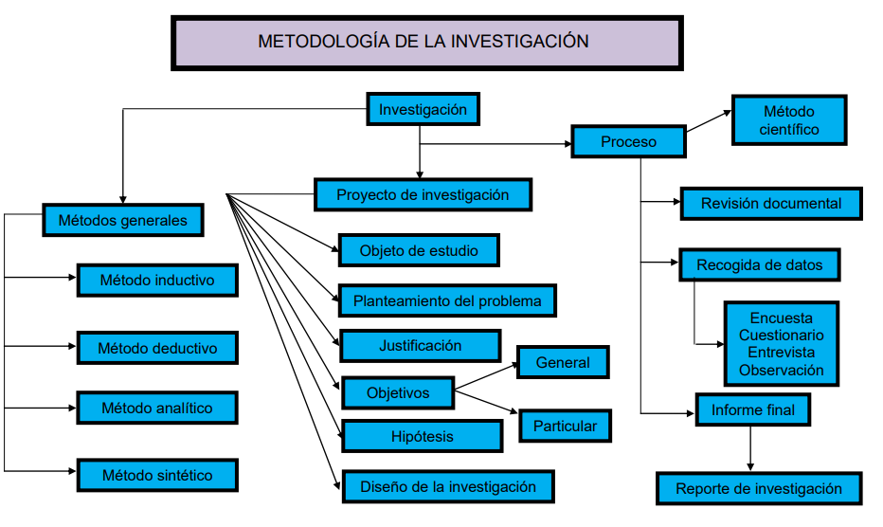
Metodología de la investigación

Slide 9
MATRIZ DE NECESIDADES
OBJETIVO | VARIABLES GENERAL | VARIABLE ESPECÍFICA | ESCALA | PREGUNTA | ALTERNATIVA DE RESPUESTA | CÓDIGO
Determinar el mercado meta para el cual desarrolla sus actividades el CENARHU, generando información útil para los usuarios de la información. | Demográfica | Edad | Escala | Edad | 18-30 | 1
 |  |  |  |  | 31-40 | 2
 |  |  |  |  | 41-50 | 3
 |  |  |  |  | 51-60 | 4
 |  |  |  |  | 61-70 | 5
 |  |  |  |  | 71-80 | 6
 |  | Nivel académico | Ordinal | Educación | Primaria | 1
 |  |  |  |  | Secundaria | 2
 |  |  |  |  | Técnico | 3
 |  |  |  |  | Tecnología | 4
 |  |  |  |  | Tercer nivel | 5
 |  |  |  |  | Cuarto nivel | 6
 |  | Nivel de Ingresos | Escala | Ingresos | $386 - $772 | 1
 |  |  |  |  | $773 - $1544 | 2
 |  |  |  |  | $1545- $ 3090 | 3
 |  |  |  |  | $3091 en adelante | 4
 |  | Ciudad de residencia | Nominal | Ciudad de residencia | Riobamba | 1
 |  |  |  |  | San Cristóbal de Patate | 2
 |  |  |  |  | Colta | 3
 |  |  |  |  | Pujilí | 4
 |  |  |  |  | Ambato | 5
 |  |  |  |  | Quito | 6
 |  |  |  |  | Guayaquil | 7
 |  |  |  |  | Latacunga | 8
 |  |  |  |  | Baños | 9
 |  |  |  |  | Esmeraldas | 10
 |  |  |  |  | Salcedo | 11
 |  |  |  |  | Pelileo | 12
 |  | Género | Nominal | Género | M | 1
 |  |  |  |  | F | 2
 |  |  |  |  | LGBTI | 3

Slide 10
OBJETIVO | VARIABLES GENERALES | VARIABLES ESPECÍFICAS | ESCALA | PREGUNTA | ALTERNATIVA DE RESPUESTA | CÓDIGO
Evaluar el impacto de las estrategias de marketing mix aplicadas sobre los posibles consumidores de los muebles de madera a nivel nacional, con el fin de lograr posicionar al CENARHU en el mercado ecuatoriano. Definir la naturaleza de las estrategias de marketing mix que se aplican en el CENARHU en la parroquia de Huambaló. |  | Satisfacción | Nominal | ¿Cuál debe ser su nivel de satisfacción para repetir la experiencia de compra? | Excelente | 1
 |  |  |  |  | Muy Buena | 2
 |  |  |  |  | Buena | 3
 |  |  |  |  | Mala | 4
 |  |  |  |  | Pésima | 5
 |  | Mano de obra | Nominal | ¿Sabía usted que los artesanos de Huambaló están asociados al Centro Artesanal Huambaló (CENARHU)? | Si | 1
 |  |  |  |  | No | 2
 | Producto | Demanda | Nominal | De los diversos productos que fabrican en Huambaló, señale cuales usted busca. | Salas | 1
 |  |  |  |  | Comedores | 2
 |  |  |  |  | Dormitorios | 3
 |  |  |  |  | Modulares de cocina | 4
 |  |  |  |  | Aparadores | 5
 |  |  |  |  | Centros de entretenimiento | 6
 |  |  |  |  | Armarios | 7
 |  |  |  |  | Cunas | 8
 |  |  |  |  | Bufeteros | 9
 |  |  |  |  | Cómodas | 10
 |  |  |  |  | Veladores | 11
 |  |  |  |  | Otros | 12
 |  |  |  | ¿Cuál es el nivel de satisfacción de sus necesidades en cuanto a la variedad de productos que observó en la feria? | Excelente | 1
 |  |  |  |  | Muy Buena | 2
 |  |  |  |  | Buena | 3
 |  |  |  |  | Mala | 4
 |  |  |  |  | Pésima | 5
 |  |  |  | Califique su nivel de satisfacción relacionado con la calidad del producto de la feria de muebles de Huambaló | Excelente | 1
 |  |  |  |  | Muy Buena | 2
 |  |  |  |  | Buena | 3
 |  |  |  |  | Mala | 4
 |  |  |  |  | Pésima | 5

Slide 11
OBJETIVO | VARIABLES GENERALES | VARIABLES ESPECÍFICAS | ESCALA | PREGUNTA | ALTERNATIVA DE RESPUESTA | CÓDIGO
Definir la naturaleza de las estrategias de marketing mix que se aplican en el CENARHU en la parroquia de Huambaló. Evaluar el impacto de las estrategias de marketing mix aplicadas sobre los posibles consumidores de los muebles de madera a nivel nacional, con el fin de lograr posicionar al CENARHU en el mercado ecuatoriano. Definir la naturaleza de las estrategias de marketing mix que se aplican en el CENARHU en la parroquia de Huambaló. | Precio | Satisfacción | Nominal | Señale que forma de pago usted prefiere | PayPal | 1
 |  |  |  |  | Payphone | 2
 |  |  |  |  | Tarjeta de débito | 3
 |  |  |  |  | Tarjeta de Crédito | 4
 |  |  |  |  | Transferencia bancarias | 5
 |  |  |  |  | Transferencia bancarias | 6
 |  |  |  | .¿Qué valor estaría usted dispuesto a pagar por un producto (sala) de la feria de muebles de Huambaló? | $300-$800 | 1
 |  |  |  |  | $801-$1600 | 2
 |  |  |  |  | $1601-$2000 | 3
 |  |  |  |  | $2000 en adelante | 4
 |  |  |  | ¿Cuál es su nivel de satisfacción en cuanto a los precios de los diferentes productos de la feria de muebles? | Excelente | 1
 |  |  |  |  | Muy Buena | 2
 |  |  |  |  | Buena | 3
 |  |  |  |  | Mala | 4
 |  |  |  |  | Pésima | 5
 | Plaza |  | Nominal | ¿Sería de su agrado que la feria de muebles de Huambaló le visite en su ciudad de residencia? | Si | 1
 |  |  |  |  | No | 2
 |  |  |  | Según su satisfacción, las instalaciones del local de la feria del mueble es: | Excelente | 1
 |  |  |  |  | Muy Buena | 2
 |  |  |  |  | Buena | 3
 |  |  |  |  | Mala | 4
 |  |  |  |  | Pésima | 5
 |  |  |  | ¿Llegó con facilidad hasta la parroquia de Huambaló? | Si | 1
 |  |  |  |  | No | 2
 |  |  |  | ¿Sería de su agrado que la feria de muebles de Huambaló le visite en su ciudad de residencia? | Si | 1
 |  |  |  |  | No | 2
 |  |  |  | Califique su nivel de satisfacción en cuanto a la atención de los vendedores de la feria de muebles | Excelente | 1
 |  |  |  |  | Muy Buena | 2
 |  |  |  |  | Buena | 3
 |  |  |  |  | Mala | 4
 |  |  |  |  | Pésima | 5

Slide 12
OBJETIVO | VARIABLES GENERALES | VARIABLES ESPECÍFICAS | ESCALA | PREGUNTA | ALTERNATIVA DE RESPUESTA | CÓDIGO
Definir la naturaleza de las estrategias de marketing mix que se aplican en el CENARHU en la parroquia de Huambaló. Evaluar el impacto de las estrategias de marketing mix aplicadas sobre los posibles consumidores de los muebles de madera a nivel nacional, con el fin de lograr posicionar al CENARHU en el mercado ecuatoriano. Definir la naturaleza de las estrategias de marketing mix que se aplican en el CENARHU en la parroquia de Huambaló. | Promoción |  | Nominal | ¿Por qué medio de información conoce usted la parroquia de Huambaló? | Internet | 1
 |  |  |  |  | Televisión | 2
 |  |  |  |  | Radio | 3
 |  |  |  |  | Prensa | 4
 |  |  |  |  | Referidos | 5
 |  |  |  |  | Otros | 6
 |  |  |  | ¿Es probable que recomiende el visitar la feria de muebles de Huambaló a otras personas | Si | 1
 |  |  |  |  | No | 2
 |  |  |  | Sabe usted de la mega feria de muebles que se realiza en el mes de diciembre cada año en Huambaló | Si | 1
 |  |  |  |  | No | 2
 |  |  |  | Estaría dispuesto a recibir información sobre los diversos productos que comercializan en Huambaló? | Si | 1
 |  |  |  |  | No | 2
 |  |  |  | ¿A través de qué medios de información le gustaría recibir catálogos de los productos? | Internet | 1
 |  |  |  |  | Televisión | 2
 |  |  |  |  | Radio | 3
 |  |  |  |  | Prensa | 4
 |  |  |  |  | Página Web | 5
 |  |  |  |  | Facebook | 6
 |  |  |  |  | Twitter | 7
 |  |  |  |  | Instagram | 8
 |  |  |  |  | Snapchat | 9
 |  |  |  |  | Sms | 10
 |  |  |  |  | Whats App | 11
 |  |  |  |  | Correo Electrónico | 12
 |  |  |  |  | Ninguno | 13
 |  |  |  | ¿Conoce usted de las promociones y los beneficios que le ofrecen los muebles de Huambaló en relación a su ciudad de origen? | Envíos sin costo | 1
 |  |  |  |  | Servicio de embalaje sin costo | 2
 |  |  |  |  | Descuentos | 3
 |  |  |  |  | Ofertas | 4
 |  |  |  |  | Promociones | 5
 |  |  |  |  | No | 6
 |  |  |  | Califique su nivel de satisfacción general de su visita a la parroquia Huambaló | Excelente | 1
 |  |  |  |  | Muy Buena | 2
 |  |  |  |  | Buena | 3
 |  |  |  |  | Mala | 4
 |  |  |  |  | Pésima | 5

Slide 13
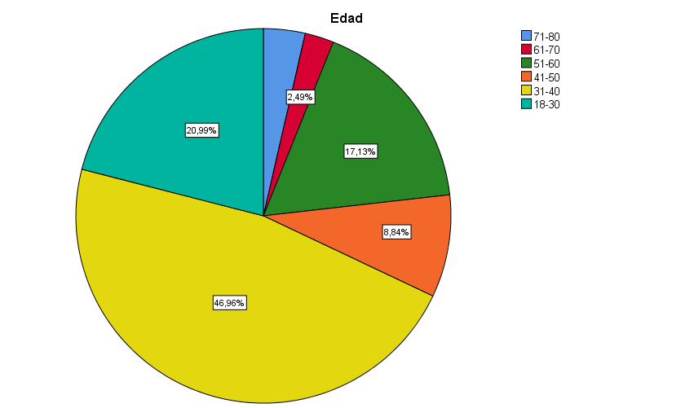
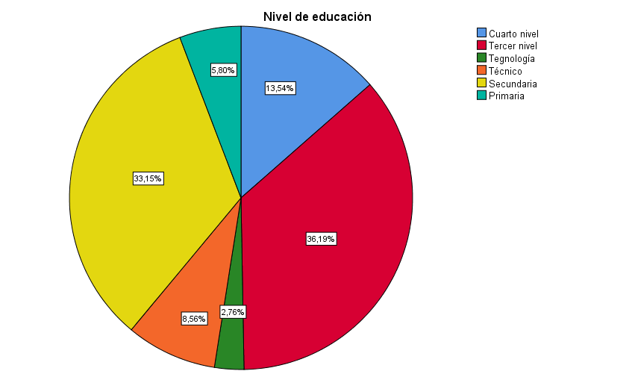
análisis univariado
EDAD Nivel de educación

Slide 14
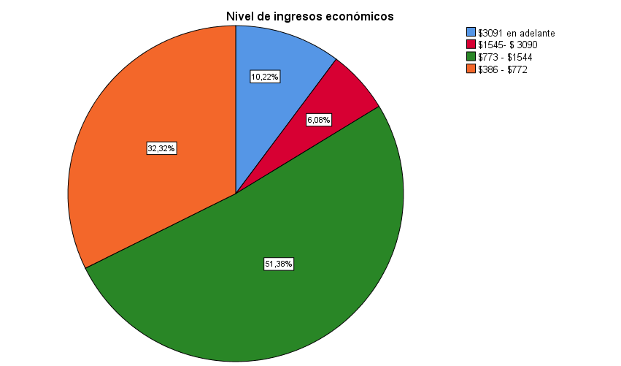
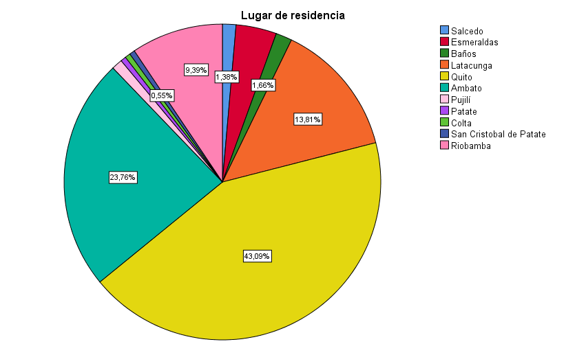
Nivel de ingresos económicos
Lugar de residencia

Slide 15
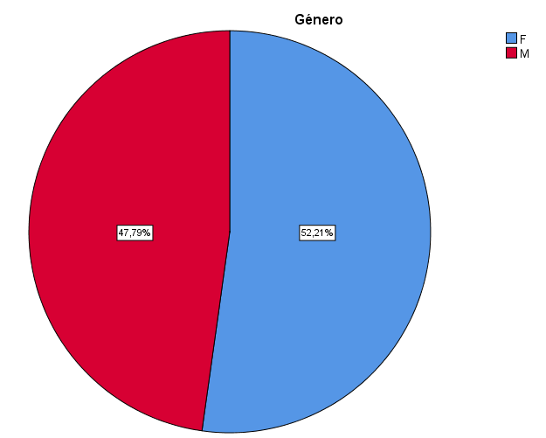
género

Slide 16
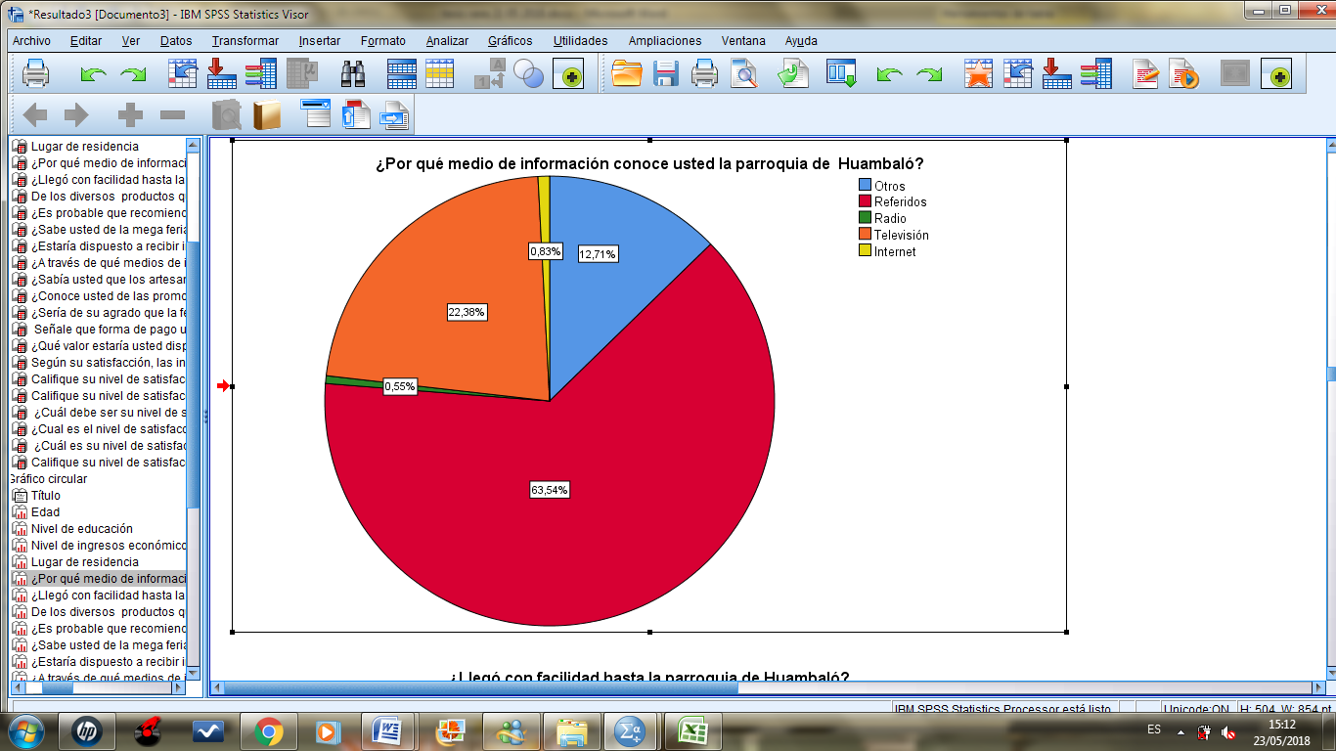
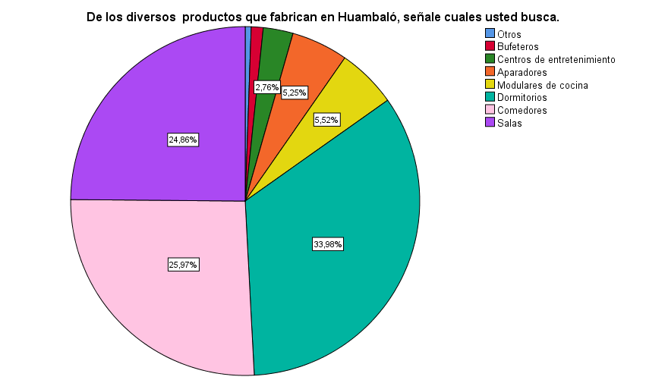
¿Por qué medio de información conoce usted la parroquia de Huambaló?
DE LOS DIVERSOS PRODUCTOS QUE FABRICAN EN HUAMBALÓ, SEÑALE CUÁLES USTED BUSCA.

Slide 17
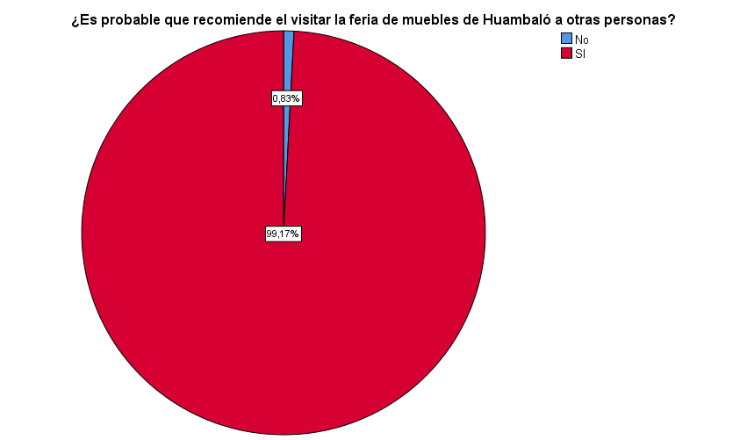
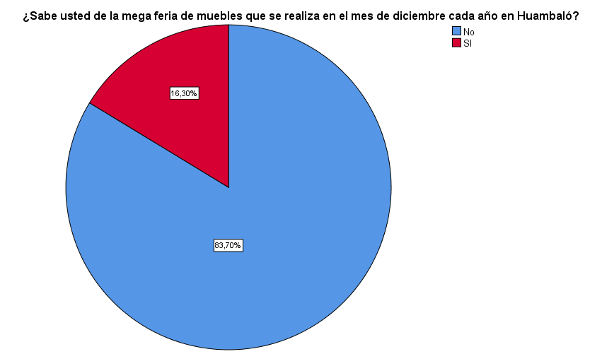
¿Sabe usted de la mega feria de muebles que se realiza en el mes de diciembre cada año en Huambaló?
¿ES PROBABLE QUE RECOMIENDE EL VISITAR LA FERIA DE MUEBLES DE HUAMBALÓ A OTRAS PERSONAS?

Slide 18
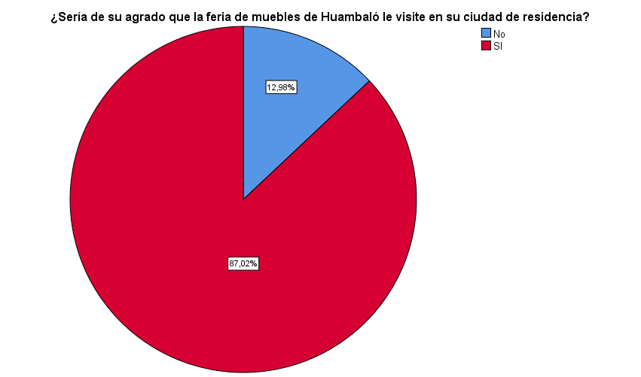
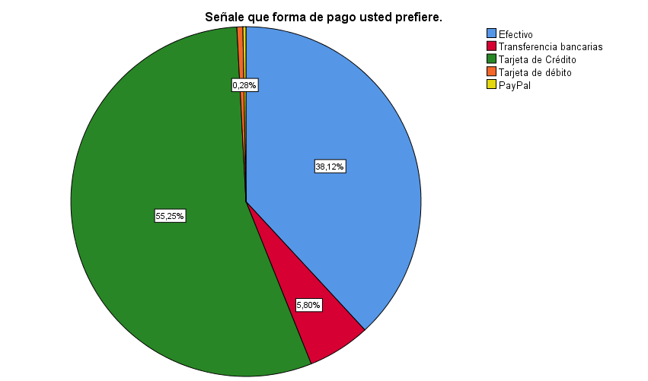
Señale que forma de pago usted prefiere.
¿Sería de su agrado que la feria de muebles de Huambaló le visite en su ciudad de residencia?

Slide 19
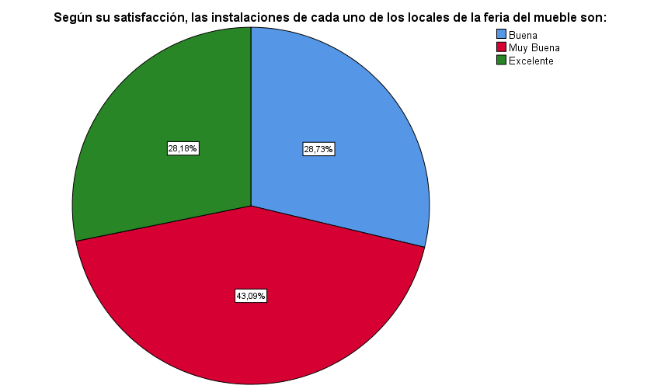
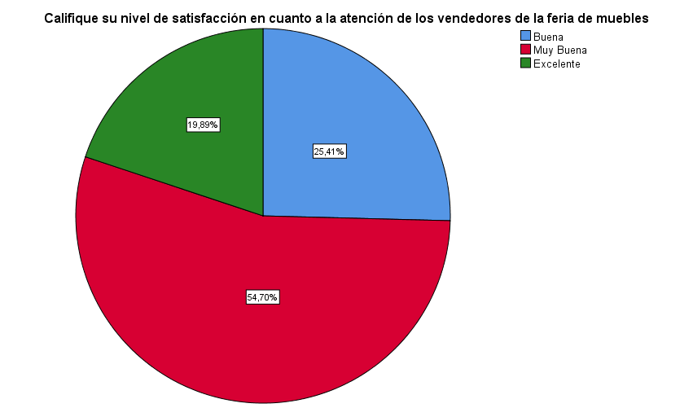
califique su nivel de satisfacción en cuanto a la atención de los Vendedores de la feria de muebles
Según su satisfacción, las instalaciones de la feria del mueble son:

Slide 20
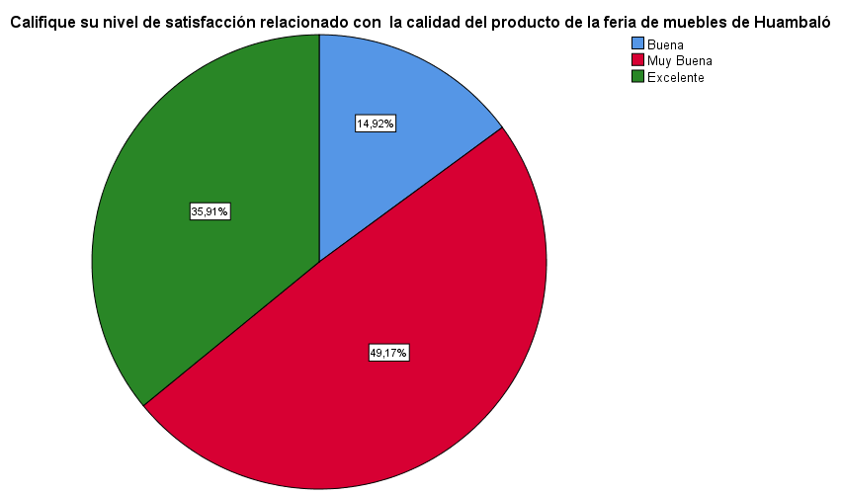
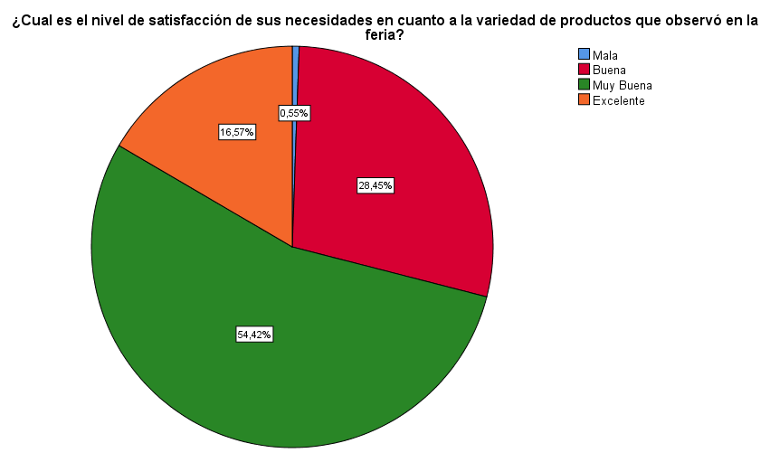
Califique su nivel de satisfacción relacionado con la calidad del producto de la feria de muebles de Huambaló
¿Cuál es el nivel de satisfacción de sus necesidades en cuanto a la variedad de productos que observó en la feria?

Slide 21
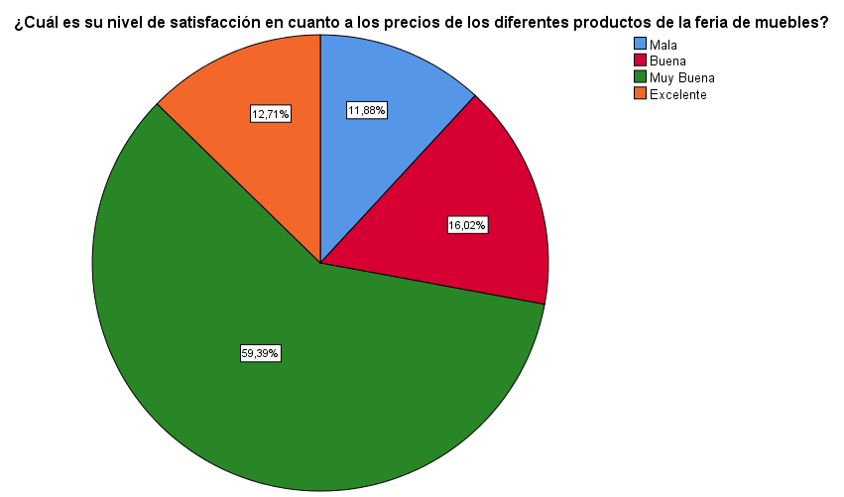
¿Cuál es su nivel de satisfacción en cuanto a los precios de los diferentes productos de la feria de muebles?

Slide 22
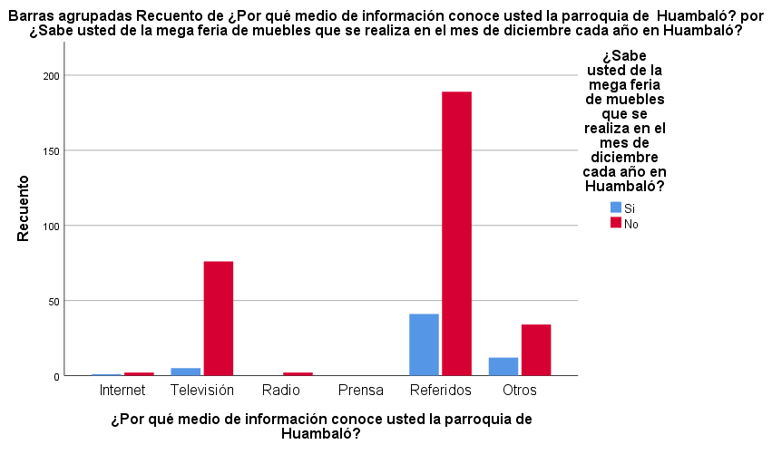
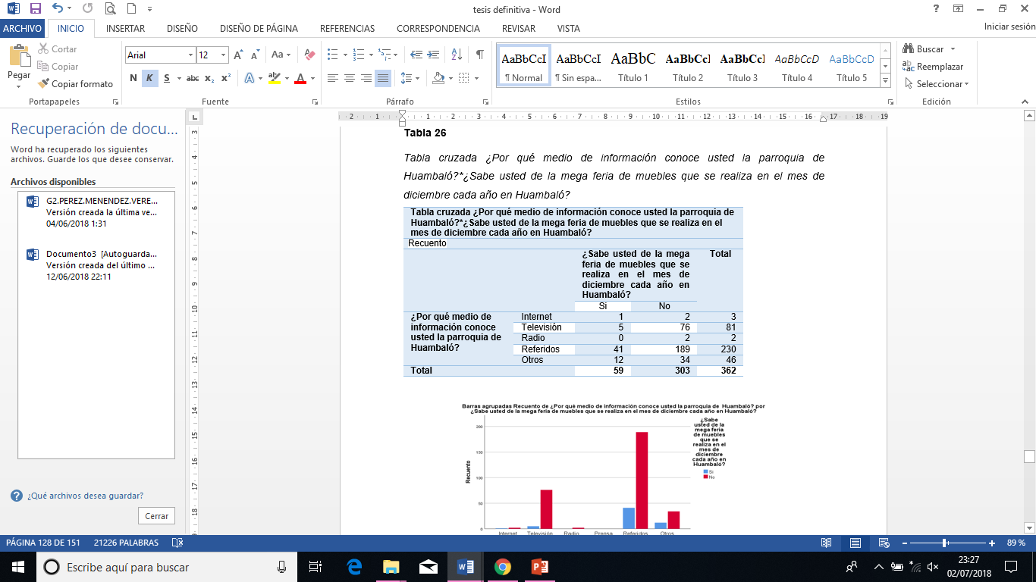
Análisis bivariado
GRÁFICO
TABLA CRUZADA

Slide 23
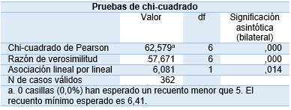
¿Por qué medio de información conoce usted la parroquia de Huambaló?*¿Sabe usted de la mega feria de muebles que se realiza en el mes de diciembre cada año en Huambaló?

Slide 24
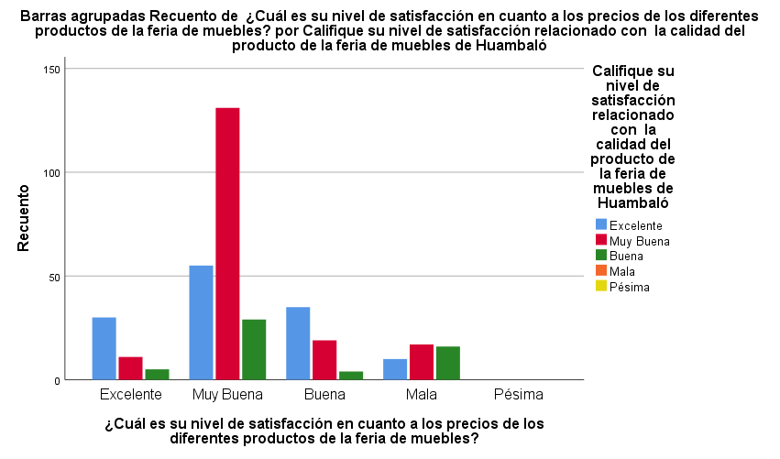
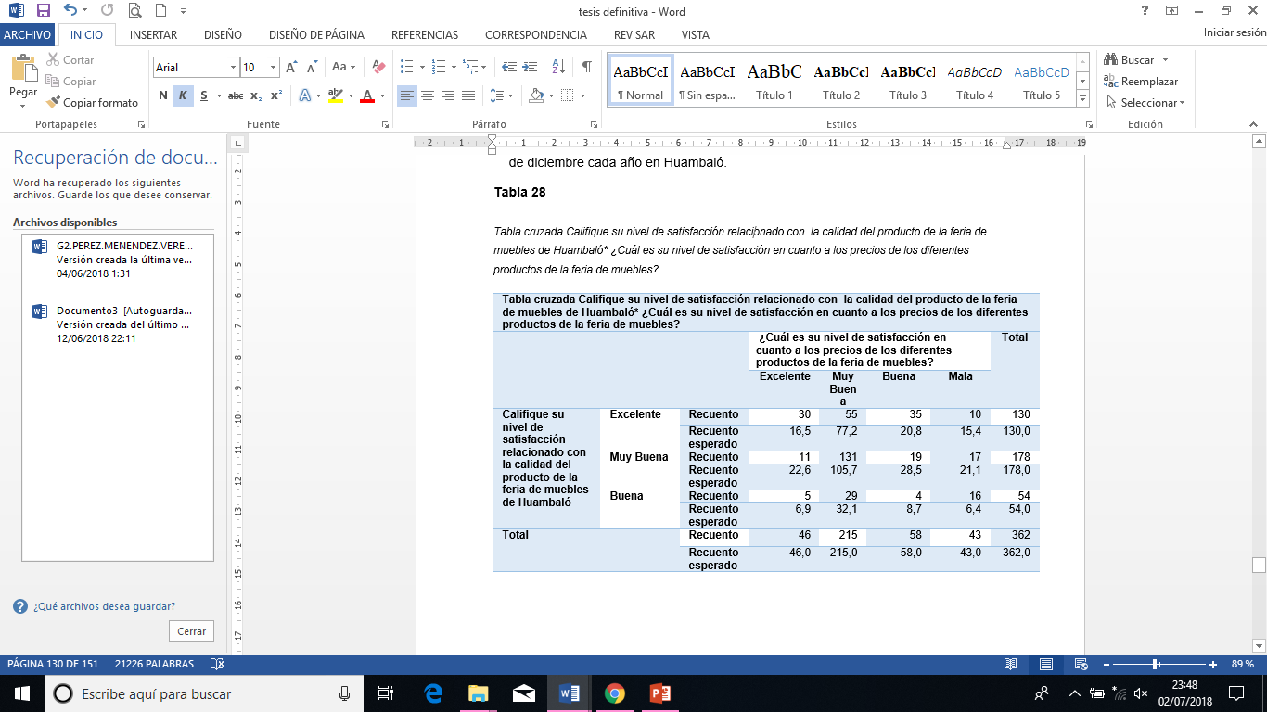
Tabla cruzada
GRÁFICO

Slide 25
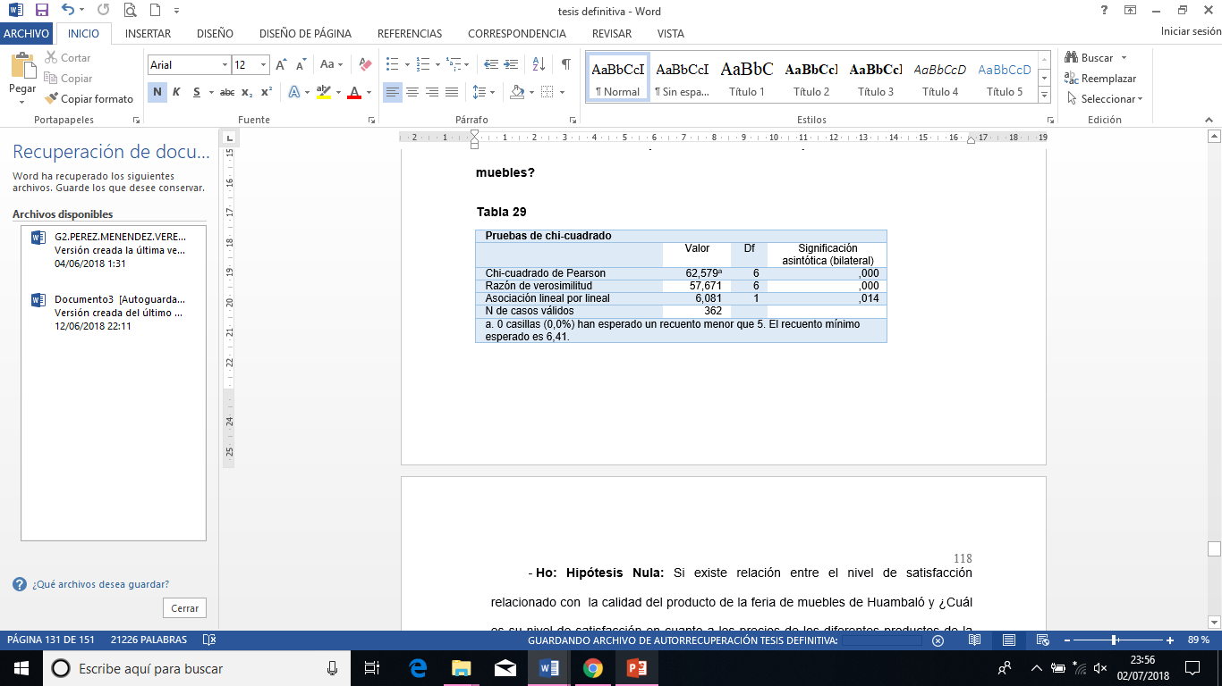
Califique su nivel de satisfacción relacionado con la calidad del producto de la feria de muebles de Huambaló* ¿Cuál es su nivel de satisfacción en cuanto a los precios de los diferentes productos de la feria de muebles?

Slide 26
De acuerdo a lo señalado en el análisis desarrollado anteriormente con las tablas y gráficos, determinamos que:
Se acepta la primera hipótesis nula, ya que, si existe relación entre el medio de información a través del cual las personas conocen de Huambaló y la promoción que existe de la feria que se realiza en el mes de diciembre. Por tanto, la hipótesis alterna en donde se niega esta relación no es aceptada.
Además, en la segunda prueba aceptamos la hipótesis nula en donde se confirma la relación que existe entre la satisfacción relacionada con la calidad del producto y la satisfacción en cuanto a los precios de los diferentes productos de la feria de muebles de Huambaló.

Slide 27
Radar / Telaraña de bernstein

Slide 28
Propuesta
TEMAS DE TESIS
Estudio del percepción del posicionamiento de marca del Centro Artesanal Huambaló, en el mercado nacional de muebles de madera.
Estudio de la Implementación de la gestión de procesos del CENARHU
Estudio de Investigación de los niveles de calidad de los productos del Centro artesanal Huambaló
Estudio del análisis del impacto de las políticas de la Economía Popular y Solidaria en el CENARHU.

Slide 29
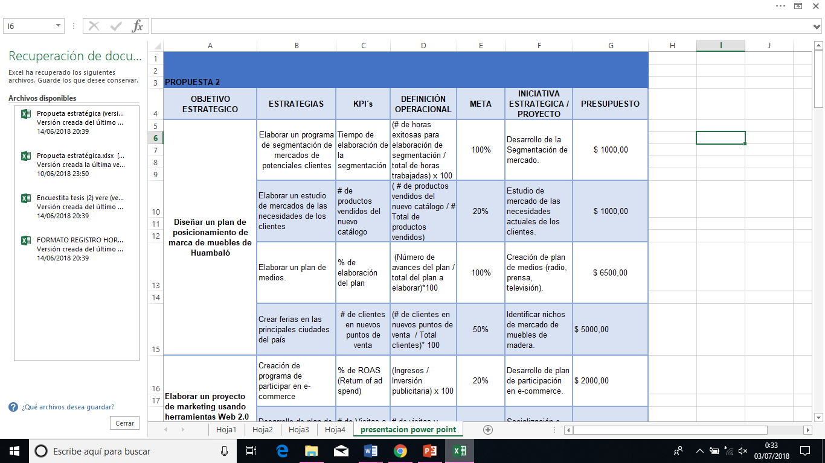
Propuesta
MATRIZ DE PROPUESTA ESTRATÉGICA
90%
90%
CONTINÚA

Slide 30
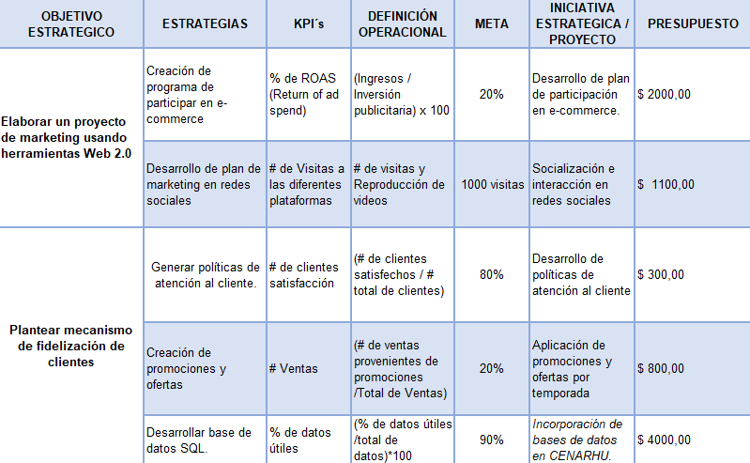
0,5%
CONTINÚA

Slide 31
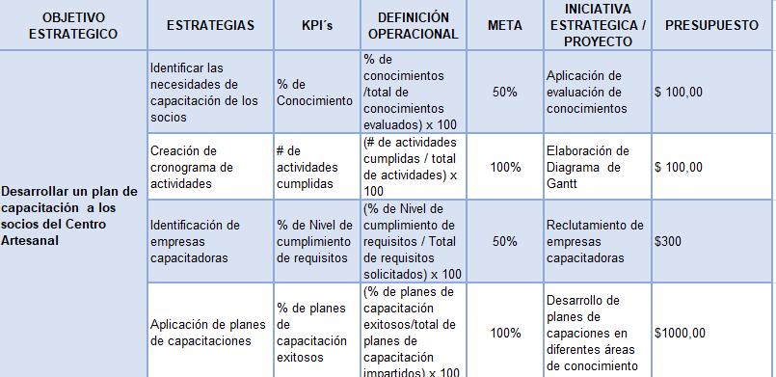
90%
90%
90%

Slide 32
CONCLUSIONES
La experiencia obtenida a través de los años, ha permitido que los artesanos que conforman el Centro Artesanal de Huambaló, apliquen de forma empírica, estrategias que les permitan aumentar o al menos, mantener sus ventas.
Los productos que fabrican los artesanos del centro artesanal investigado, gozan de calidad, sin embargo, los clientes poseen nuevas necesidades en cuanto a los diseños y modelos de los muebles.
La publicidad Boca a boca, se ha convertido en un aliado para este centro artesanal, puesto que la gran parte de personas que llegan hasta la parroquia de Huambaló lo hacen en un 63,50% porque alguna persona les recomendó que visitaran el lugar para que conocieran sus productos.
El contar con un espacio propio para la exhibición de los muebles que fabrican los socios del CENARHU, constituye una gran ventaja, puesto que evitan gastos de arrendamiento, permitiendo establecer precios competitivos en sus productos y muy atractivos para el consumidor final
La percepción real es inferior a la percepción deseada por los socios del CENARHU, reflejando que las actividades de comunicación no son bien desarrolladas, puesto que los mensajes referentes a los diferentes factores evaluados no son receptados de forma correcta

Slide 33
RECOMENDACIONES
Se recomienda desarrollar un plan de segmentación de mercados que permita a los socios del CENARHU identificar a sus clientes potenciales.
Es muy importante la capacitación de los socios en relación al marketing mix, ya que, les permitirá conocer todos aquellos aspectos sobre los cuales deben desarrollar sus actividades con el fin de que la visión y misión del centro artesanal sean logrados.
Se recomienda la creación de un plan de medios, puesto que realizan actividades que no son socializadas con los clientes, si lo hacen lograrán resultados beneficiosos para la organización con la visita de mayor cantidad de personas hasta las instalaciones.
Es imprescindible la creación de nuevos puntos de venta, ya sean estos temporales o permanentes, considerando las necesidades de los clientes que se encuentran a grandes distancias de la provincia de Tungurahua.
Es necesario establecer planes de comunicación que permitan llegar a los consumidores y visitantes del centro artesanal, con los mensajes exactos, referente al desarrollo de los diferentes atributos del CENARHU.

